Slide 1
Wat is async programming?

Slide 2
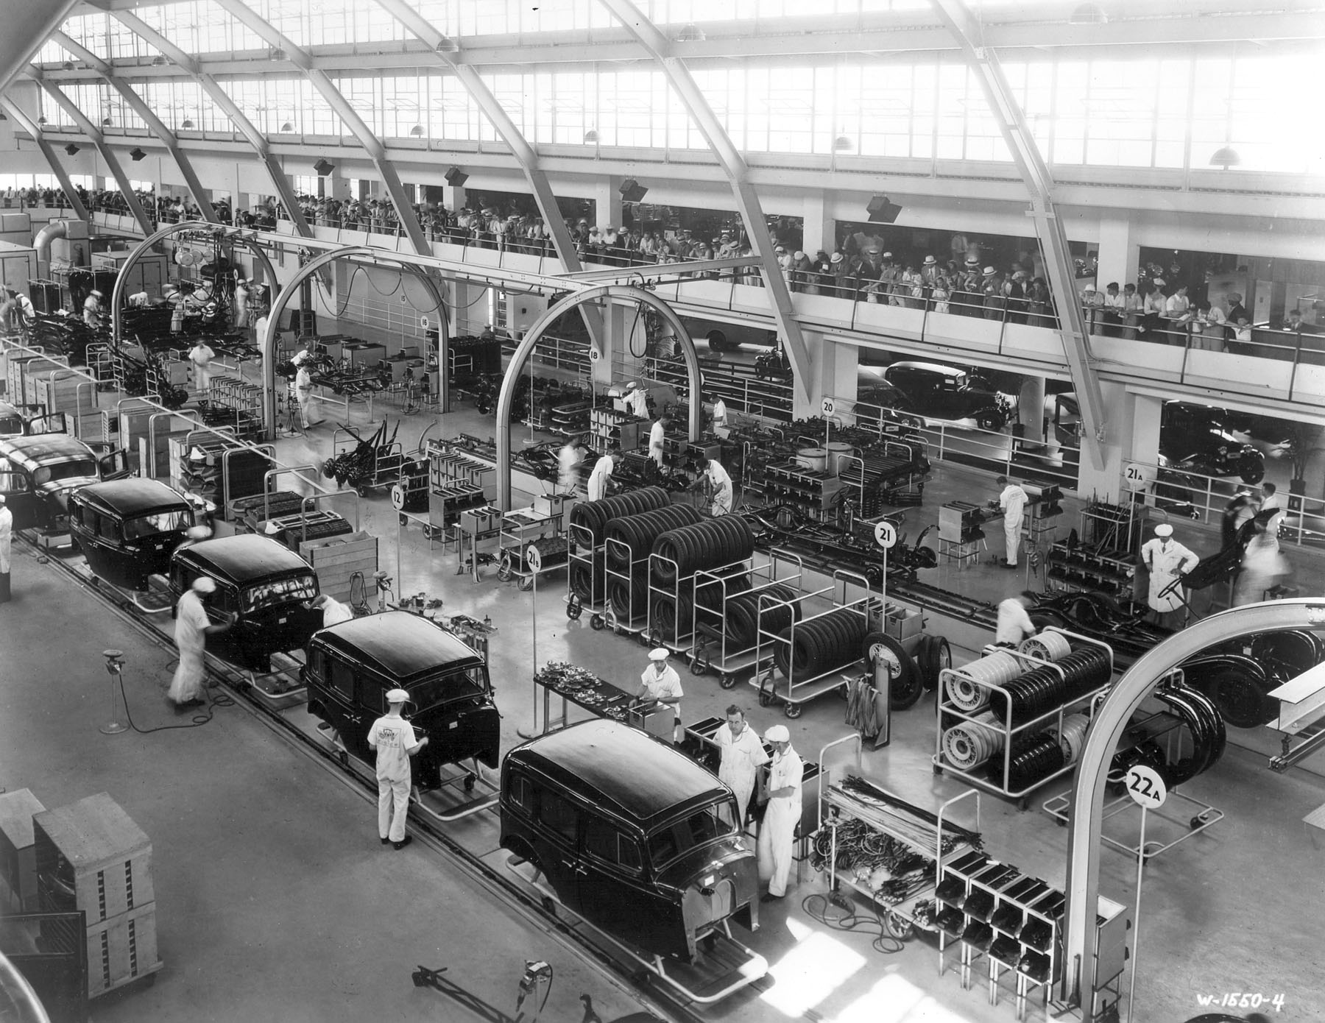
Notes:
Synchroon: alles in zelfde tempo; 1 globale klok (electronica!)
=> Maar dat is niet hoe de term in informatica gebruikt wordt!

Slide 3
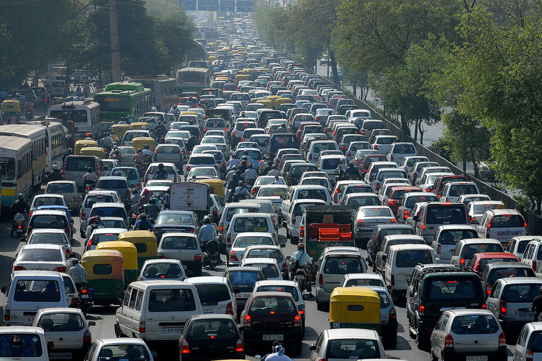
Notes:
Synchroon: head-of-line blocking

Slide 4

Notes:
… dat willen we dus niet. Wachten is zoooo 20e eeuws…

Slide 5


Notes:
Dus: synchrone processing verboden!

Slide 6
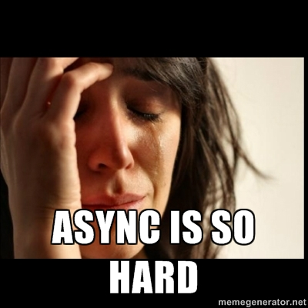
Notes:
… zo erg is het ook weer niet. Maar het is wel echt anders denken; omschakeling net zoals:
IP vs. FP
Procedureel vs. OO
Closely coupled vs. DI
De naam dekt niet helemaal de lading – de term verwijst alleen naar timing
(electronica: asynchronous i.e. self-timed circuit – signalen kunnen uit de pas lopen, en elkaar dus inhalen synch: parallele printsporen op een bord - 1 globale klokpuls – wacht op langzame sporen)
Anders wat betreft:
Control flow & timing
Data flow
Multi threading
Lastig inzichtelijk welke thread welke code uitvoert
In 1 class meerdere threads actief (callback vaak vanuit thread pool)
Nog lastiger bij nesting-in-nesting-in…

Slide 7

Notes:
Timing is anders – alles loopt door elkaar. Geen seriele request-response reeks. Als 1 response later komt heb je bij synchroon ‘head of line’ blocking; bij asynchroon komt die ene later aan. De rest is er dan al. Dus: ontkoppeling.
Bij sync. is het voldoende om een timeout op te nemen per request; bij async moet je zelf achter de status (& evt. response) aanjagen.

Slide 8
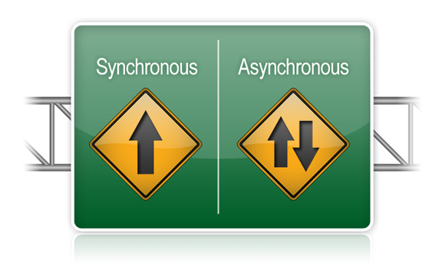
Notes:
Term sync/async 3 aspecten:
half duplex – full duplex
timing
onafhankelijke verwerking (vaak via multithreading)
Sync: response ‘op de terugweg’ – 180* bocht op eindpunt
Async: beide wegen onafhankelijk

Slide 9
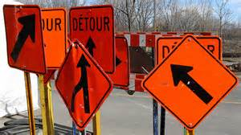
Notes:
In computer programming, asynchronous events are those occurring independently of the main program flow. Asynchronous actions are actions executed in a non-blocking scheme, allowing the main program flow to continue processing.
Asynchronous I/O is a form of input/output processing that permits other processing to continue before the transmission has finished
Dit is waarom Ajax zo heet: XHR voert HTTP req/resp uit buiten normale (pagina navigatie) browserflow om
“Betere” naam: Bjax – Background … (vandaar de ‘detour’)
Ajax [..] Despite the name, the use of XML is not required [..] and the requests do not need to be asynchronous.

Slide 10

Notes:
HTTP/1.x is client-initiated unidirectional half-duplex: de client moet beginnen met praten, en de server kan dan (en alleen dan) antwoorden
Dus wat ontbreekt? … (zie volgende sheet)

Slide 11

Notes:
Server push: “unsolicited” ofwel ongevraagde informatie
Vandaar de tweewegcommunicatie op het groene verkeersbord enkele sheets terug
in dit geval is de ongevraagde informatie nuttig; scheelt nl. heel veel resources

Slide 12
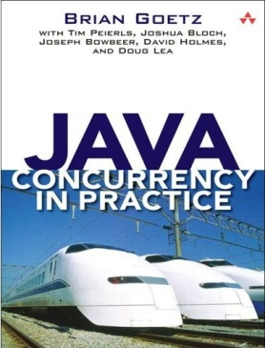
Notes:
Async hoeft niet multithreaded (GUI event loop!) maar is het vaak wel.
Verwacht dus multithreading issues! Zie ook mijn ccy cursus

Slide 13

Notes:
A-rhythmic timing – denk aan een barcode (of morsecode, of hartslag)
Denk bij synchroon bv. aan een sinusgolf

Slide 14

Notes:
Estafette: elke loper = 1 call; team = afhandeling v 1 request individuele lopers kunnen sneller of langzamer zijn; later startend team _kan_ winnen
(Baton drop => error handling)

Slide 15
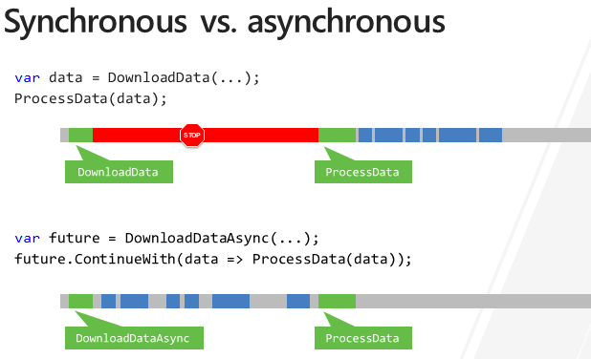
Notes:
Uit ccy cursus:
Synchroon: wachten op antwoord = blocking = suboptimaal (thread!) resourcegebruik, bijv.:
- Std. Java I/O
- RMI (EJB), HTTP (webservices) – m.u.v. Ajax
Asynchroon:
poll voor antwoord
Future
Executor(Completion)Service
B. event(listener) / callback:
- Java NIO & NIO.2
Swing MVC
JEE7 Websocket API
JAX-RS client API

Slide 16


Slide 17

Notes:
Inversion of control

Slide 18
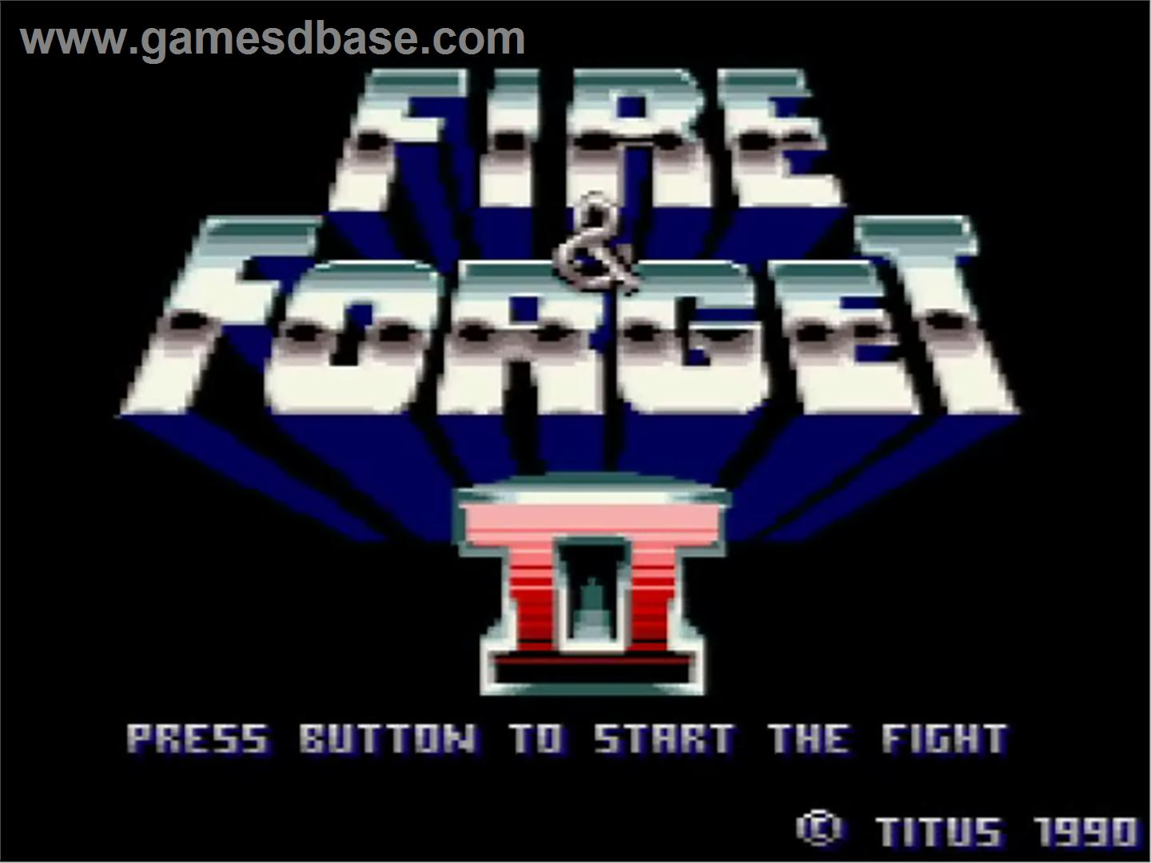
Notes:
Fire&forget: 1-way berichten
.. Maar: meestal wil je een antwoord, dus ..

Slide 19

Notes:
Calback. Wie heeft er al mee gewerkt? Bijv.
Java8
Swing/AWT
NIO
Ajax (.js)
Vert.x
Rxjava
(Akka)
NB callback moet snel & non-blocking zijn; runt nl. niet in main thread

Slide 20

Notes:
“late response”

Slide 21

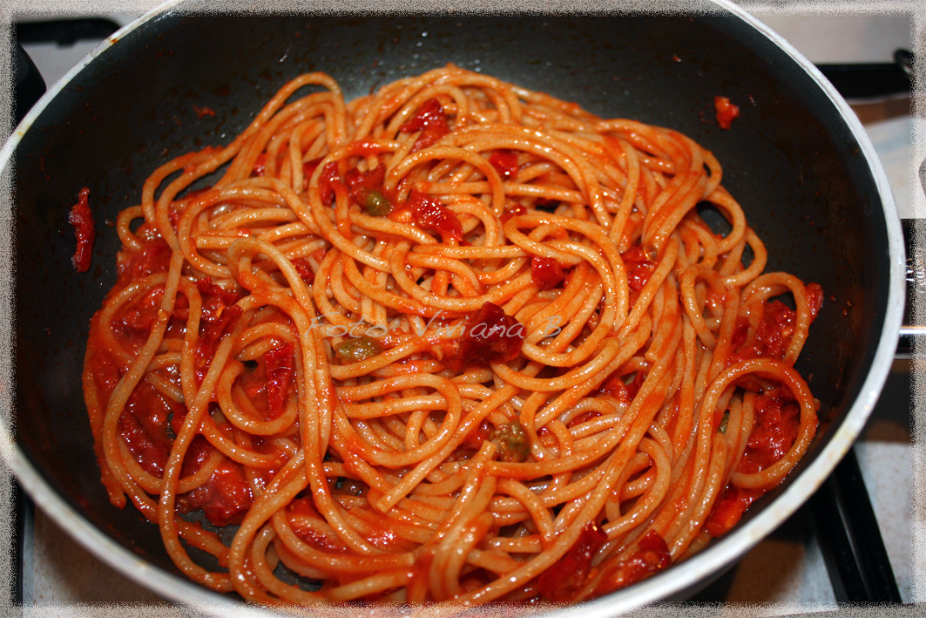


Notes:
Callback hell:
Flow lastig te volgen (plaatje spaghetti)
Debuggen (plaatje kever)
Foutafh. Lastig

Slide 22
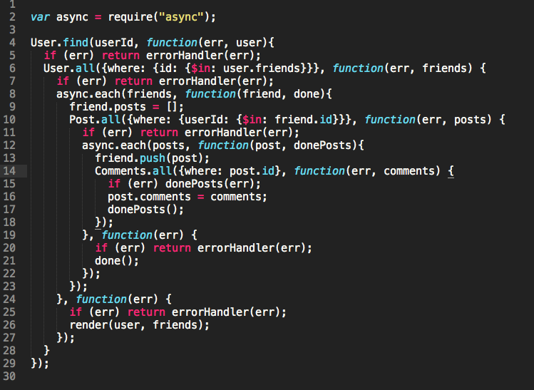
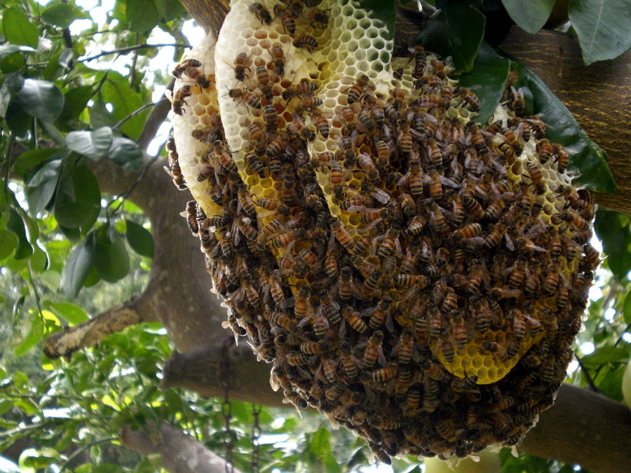
Notes:
Deep-nested callbacks

Slide 23
function render_item(callback) { itemDatabase.get("123", function(item) { if (item.author == current_user) callback(render_own_post(item));
else authorDatabase.get(item.author, function(author_info) { callback(render_post(item, authr)) }
}
no return!
Notes:
Aanroeper render_item moet ook weer callback definieren

Slide 24

Notes:
“turtles all the way down” (zie volgende sheet)

Slide 25

Notes:
don’t break the callback chain! Anders gebeurt er niks – callback niet aangeroepen & return value wordt ignored
Als je eenmaal met callbacks begint, moet ALLES met callbacks.
Return = er gebeurt niks
Blocking/polling: alsnog wachten…

Slide 26
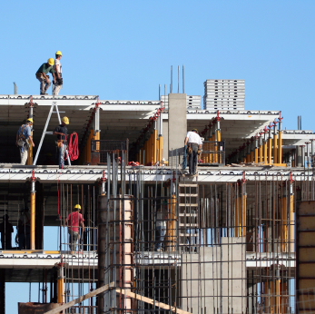
Notes:
Hoe bouw je nu callbacks (in Java)?
3 impls:

Slide 27

Notes:
Evolutie v. callback impls in java:
1. Listener iface impls

Slide 28

Notes:
2. Java 1.1 (anonymous) inner class

Slide 29

Notes:
3. Java8 lambda

Slide 30

Notes:
Hoe design je zoiets nu voor de gebruiker?

Slide 31

Notes:
GUI: notification flash (volgende scherm)

Slide 32

Notes:
Oud: zandloper

Slide 33

Notes:
Daarna: spinner. Nieuwerwetse variant van de modal dialog – zonder cancel…

Slide 34

Notes:
Nieuwst: “flash” als een schermdeel geupdate wordt

Slide 35
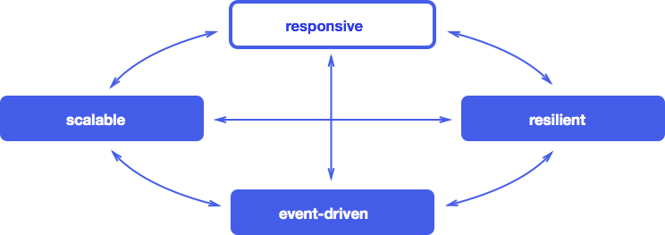
Notes:
Reactive: responsive

Slide 36

Notes:
.. En dat is wat anders dan responsive design!

Slide 37

Notes:
Doel: gebruiker kan altijd door – hoeft dus niet te wachten op response. Hoe? Ik weet het niet

Slide 38

Notes:
Ander usability probleem bij reactive systeem: foutafhandeling. Alles is asynchroon; fout kan pas heel laat binnenkomen. Hoe toon je een fout van een langlopend e/o fire&forget proces? => RHD: wordt actief getoond aan de gebruiker boven menubalk. Polling! Opslaan in db (of minstens in sessie).

Slide 39
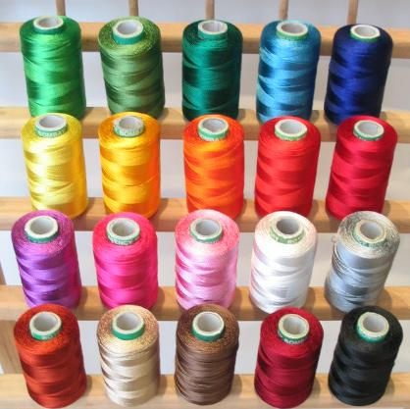
Notes:
threads

Slide 40
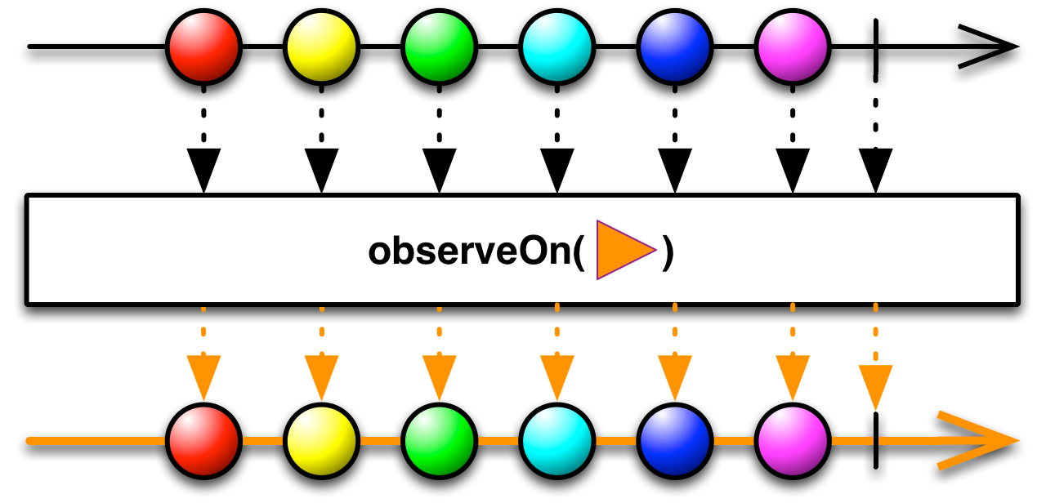
Notes:
Rxjava marble diagram: threading

Slide 41
Notes:
Still uit rxjava presentatie door netflix architect

Slide 42
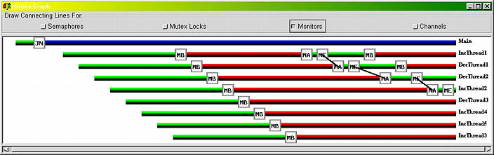
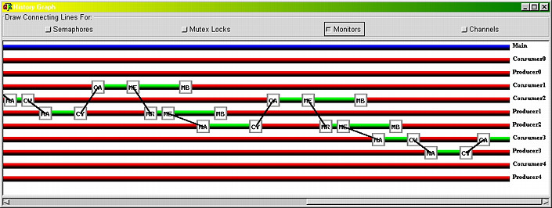
Notes:
Visualisatie lastig
sequence diagram toont objecten & methods, geen threads
Evt. kleur per thread?
Diagrammen hierboven tonen allen thread & lowlevel monitor operaties (signal, notify, monitor synchronize block/exit)
Marble diagram focust op (event) data flow
NB niet echt ter zake – multithreading is niet ‘t onderwerp van deze cursus.

Slide 43
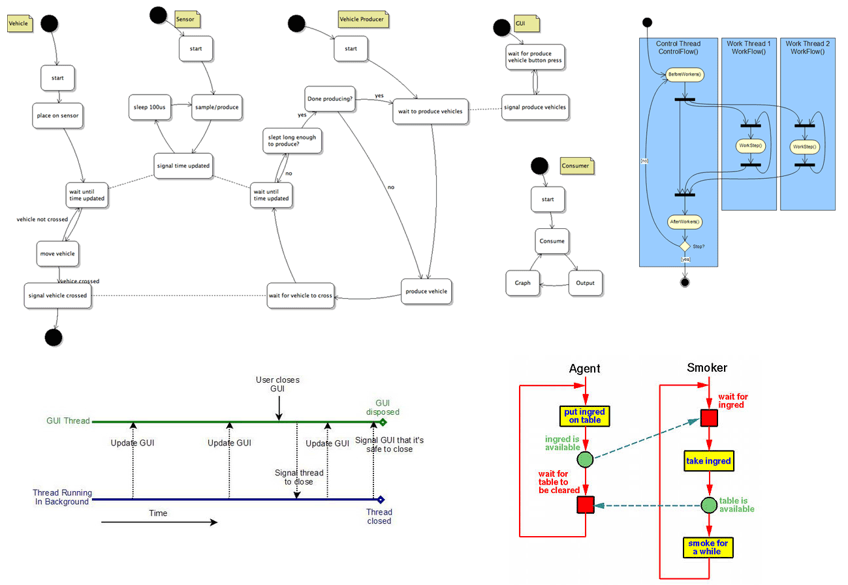
Notes:
4 extra gefaalde pogingen om thread synchronisatie te visualiseren

Slide 44
Notes:
Niets nieuws..

Slide 45


Notes:
… wel nieuw voor het web

Slide 46

Notes:
INT/IRQ

Slide 47

Notes:
Message queue: request/response; fire & forget

Slide 49

Notes:
Reactive system:
ws in data centre?
Wanneer/waar blocking wait

Slide 50

Notes:
Wrap sync in async: ‘verstop’ sync call in aparte thread en roep callback aan bij ontvangen response
=> vrij standaard
Wrap async in sync: stop async code in een Future & doe een (evt. timed) blocking wait op de response
=> ‘eindpunt’ van je reactive systeem; verval tot synchroon / blocking systeem
=> kies waar je dit doet.
=> UX niveau (gebruiker; hoogst haalbare), browser<->server calls (HHB!), ‘edge’ (webserver), backend (bv. JMS)
=> kan dit in javascript?

